Slide 1
worldbibleplans.com/languages/russian/index.html
Пошаговые инструкции

Slide 2
Будучи христианином, вы когда-нибудь читали всю Библию?
Почему бы нет?
Нет
Считаете ли вы, что для христианина важно читать всю Библию
Нет
Да
Было ли это полезно для вашей жизни?
Да
Вы использовали план чтения?
Да
Нет
Да
Нет
Это слишком скучно?
Что мешает вам прочитать всю Библию?
Это слишком сложно? Это большая книга, которую трудно читать?
Почему бы нет? Помог бы простой план чтения принести дополнительную пользу?
Сделал ли план чтения задачу более выполнимой?
Сделал бы специально разработанный план чтения задачу более управляемой?
Нет
Да
Это занимает слишком много времени?
Планы, включающие Священные Писания, слишком дорогие?
Да
Да
Да
Да
Нет
Да
WBP предоставляет БЕСПЛАТНЫЕ планы с несколькими темами, такими как Chronological, M'Cheyne и т. д., чтобы добавить немного разнообразия
У WBP есть БЕСПЛАТНЫЕ планы чтения Библии, которые поддерживают любое время от 5 минут до 60 минут в день или любое количество дней в неделю.
WBP предоставляет БЕСПЛАТНЫЕ планы с удобным для чтения переводом. Даже самые большие задачи становятся выполнимыми, если разбить их на маленькие, простые в управлении шаги.
В WBP мы верим, что чтение Библии приносит огромную пользу в нашу жизнь.
Какой план вы использовали? WBP имеет огромный выбор вариантов.
Попробуйте БЕСПЛАТНЫЙ план на WBP
Если вы пытались и не смогли прочитать Библию, посетите нас в https://worldbibleplans.com/languages/russian/index.html и разработайте БЕСПЛАТНЫЙ индивидуальный план чтения Библии. Выбирайте из множества языков, переводов, временных обязательств, тем и форматов электронных книг. Вот так просто. Разработайте план, WBP создаст его, и менее чем за 1 день вы получите ссылку для скачивания вашего индивидуального БЕСПЛАТНОГО плана чтения Библии со священными писаниями или без них. Мы уже упоминали, что все БЕСПЛАТНО!

Slide 3
Добро пожаловать в Мировые библейские планы
Простые пошаговые инструкции в виде слайда, чтобы составить индивидуальный план чтения Библии.

Slide 4
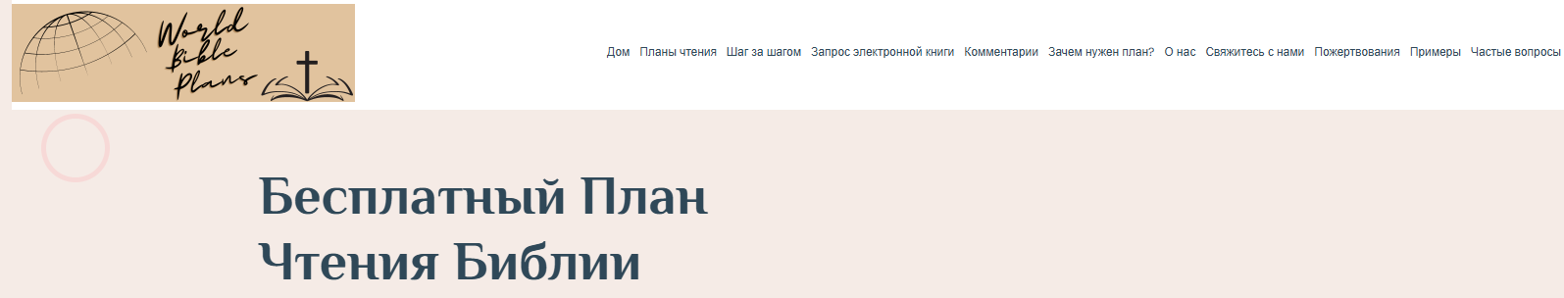
Перейти на страницу запроса на электронную книгу

Slide 5
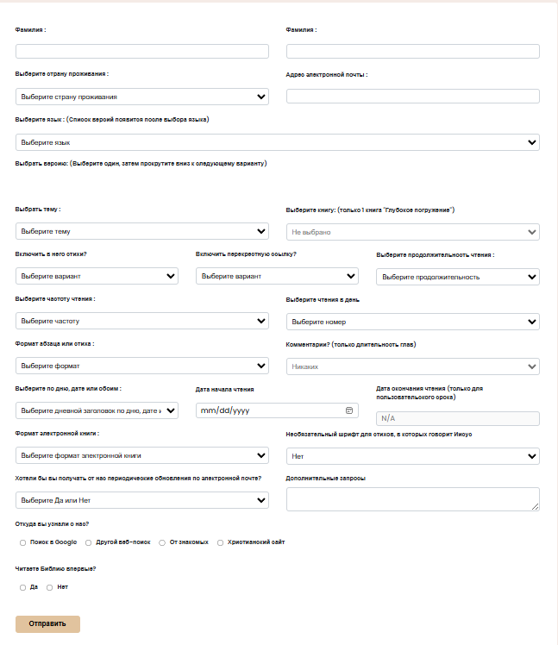
Вот форма запроса — мы разберём её на следующих слайдах

Slide 6
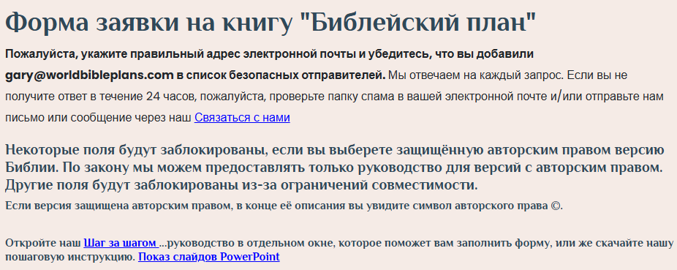
Механика формы
Важно заполнить форму слева направо и сверху вниз.
  Если вы заполните раздел формы, а затем внесёте изменения в уже выбранное поле, все выборы вернутся к умолчанию, и вы потеряете сделанные вами варианты.
    Например, если вы выберете версию, заполните остальную часть формы, а затем измените версию, вам придётся заново заполнять все последующие поля.

Slide 7
Логические правила вида
В зависимости от ваших выборов, некоторые варианты становятся недоступными.
  Иногда всё выпадающее меню.
  Иногда только выборы внутри выпадающего списка.
    Например: если вы выбираете версию, защищённую авторским правом, мы не можем предоставить Писание, а только руководство.
      Select Book будет заблокирован.
      Включить Писания будут заблокированы.
        Нет. Предоставление только руководства будет по умолчанию.
      Включить перекрестные ссылки будут заблокированы.
      Выбранный абзац/стих будет заблокирован.
      Выбранный формат электронной книги будет заблокирован.
        PDF-диаграмма по умолчанию сработает.
      Опциональный шрифт для стихов, где говорит Иисус, будет заблокирован.

Slide 8
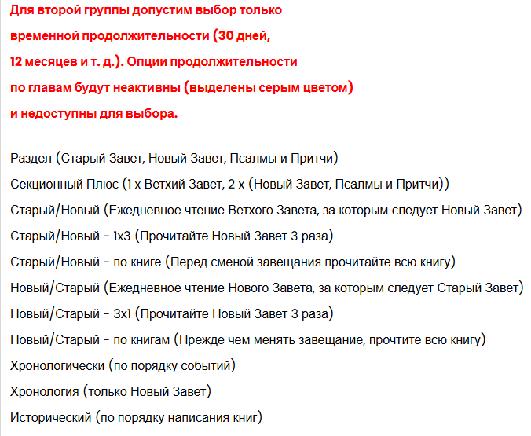
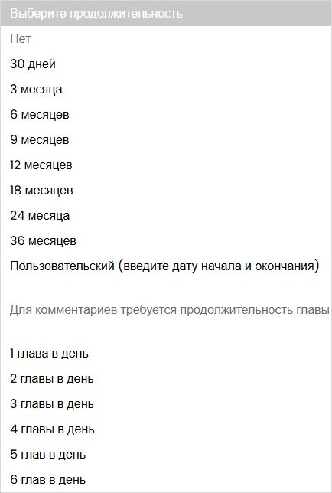
Логические правила формы Продолжение
Другой пример: если выбрать тему из второй группы...
Длительность глав в выпадающем списке «Длительность» будет серой и недоступна для выбора.
Комментарии будут заблокированы.

Slide 9
Логические правила формы Продолжение
Иногда несколько выборов определяют, заблокирован ли другой выбор.
  Чтобы комментарий был выбран:
    Версия не может быть защищена авторским правом.
    Тема должна быть в первой группе тем.
    Длительность должна соответствовать продолжительности главы.
  Чтобы выбрать формат абзаца или стихотворения можно было выбрать:
    Версия не может быть защищена авторским правом.
    Включить Писания должны быть Да..
    Включение перекрёстных ссылок должно быть обойдено или не должно быть выбрано перекрёстные ссылки.

Slide 10
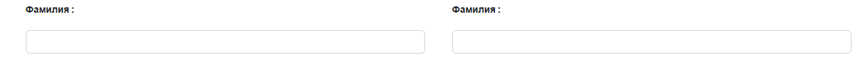
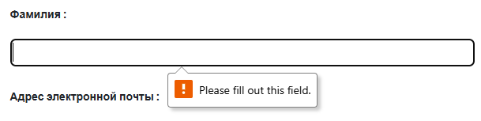
Скажи, кто ты
Эти поля обязательны.
  Любое обязательное поле, которое не заполнено или выбрано, вызовет ошибку при отправке, и вам придётся заполнить это поле.

Slide 11
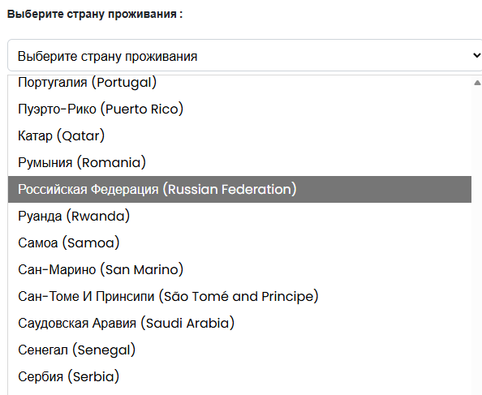
Выберите страну проживания из выпадающего списка
Нажмите на выпадающее меню, чтобы увидеть список страны проживания.
  Пролистайте до выбранной страны проживания или
  Начните печатать, чтобы быстрее добраться до выбранной страны проживания.
  Нажмите на выбранную страну проживания.
    Российская Федерация в этом примере.

Slide 12
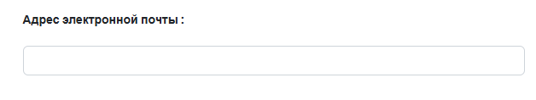
Введите свой адрес электронной почты
Нам нужен ваш адрес электронной почты, чтобы отправить вам план чтения или ссылку для скачивания вашего индивидуального плана чтения Библии. Если вы не попросите нас не делать этого при подаче запроса, WBP будет время от времени присылать письма с обновлениями, новыми переводами и новыми планами.
Мы никогда не будем делиться вашим адресом электронной почты ни с кем ни по какой причине.

Slide 13
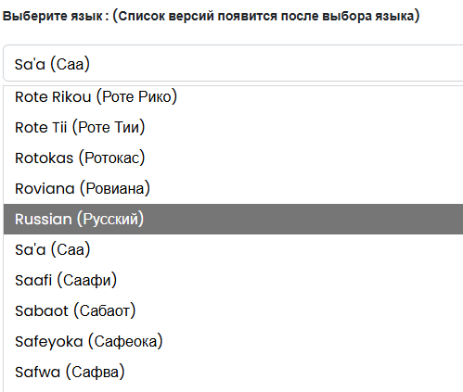
Выберите свой язык
Нажмите на выпадающее меню, чтобы увидеть языковой список.
  Прокрутите до выбора языка или
  Начните печатать, чтобы быстрее добраться до выбранного языка.
  Кликните на выбранный язык.
    Русские в этом примере.
Выбранный вами язык определит список библийских версий, из которых вы сможете выбрать.

Slide 14
Список версий, связанный с вашим языком, автоматически заполняется
Список версий расположен в алфавитном порядке в выбранном вами языке. Описание конкретного перевода покажет, является ли перевод:
  Полная Библия — 66 книг (Ветхий и Новый Заветы).
  Полная Библия с x апокрифическими книгами (Ветхий и Новый Заветы с некоторыми апокрифическими книгами). X обозначает количество книг.
  Только Новый Завет — 27 книг Нового Завета.
  Новый Завет с другими книгами — 27 книг Нового Завета плюс некоторое количество книг Ветхого Завета.
  Только Ветхий Завет — 39 книг Ветхого Завета.
  Недостающие книги x — Некоторые переводы отсутствуют книги. X обозначает количество отсутствующих книг.
  x Книги — Некоторые переводы имеют ограниченное количество книг. X обозначает количество книг в переводе.

Slide 15
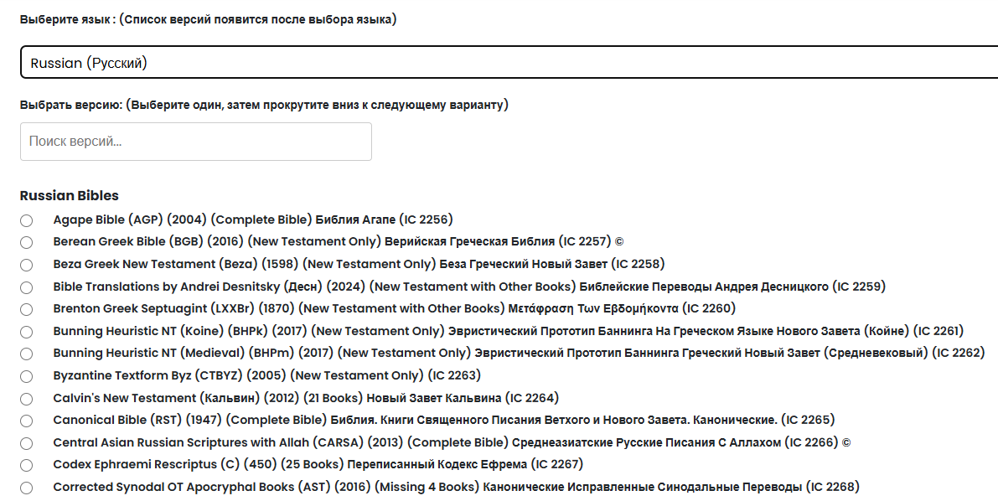
Это пример того, что вы можете увидеть
Ищите в списке, чтобы сузить выбор.
(IC xxxx) — это внутренний код, который мы используем при обработке вашего запроса.

Slide 16
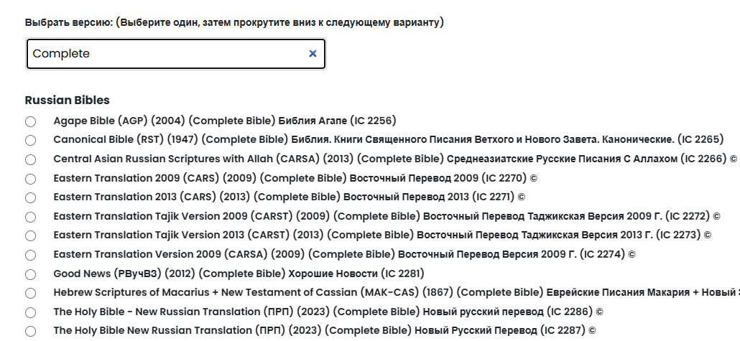
Поиск внутри списка
Ищите в списке, чтобы сузить выбор.
В этом примере я искал в списке “Complete”

Slide 17

Защищённые авторским правом версии
Некоторые поля в форме будут заблокированы, если вы выберете защищённую библейскую версию. По закону мы можем предоставить только руководство для защищённых авторским правом версий. В конце описания версии вы увидите символ © авторского права.
По закону нам не разрешено предоставлять библейский текст для версий Библии с действующим авторским правом. Любая версия, находящаяся под действующим авторским правом, будет иметь символ © в конце. Для этих версий мы можем предоставить только руководство.

Slide 18
Нажмите на радиальную кнопку в начале выбранного вами
В этом примере я выбрал Good News (РВучВЗ) (2012) (Complete Bible) Хорошие Новости (IC 2281).
  Примечание: Вы можете сделать только один выбор на каждый запрос. Если вы хотите несколько версий, нужно подать несколько запросов.

Slide 19
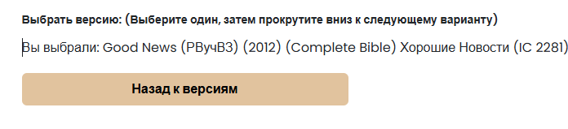
Выпадающий список закроется, и форма покажет выбранную вами версию
Вы можете изменить выбор, нажав на «Вернуться к версиям».
  Если вы сделаете это после заполнения остальной формы, вам придётся заполнить её заново.

Slide 20
Темы
Темы предлагают разные способы чтения Писания.
  Некоторые темы указывают порядок чтения.
    Примеры:
      Прямой (от Бытия до Откровения).
      Хронологический порядок.
  Другие темы помогают сосредоточиться на одной идее или представляют Писание каким-то значимым образом.
    Примеры:
      Жанровая тематика.
      М'Чейн.
  Некоторые темы заставляют вас сосредоточиться на одной книге или на подборке книг.
    Примеры:
      1 Глубокий анализ книги.
      Апостолы и Павел.
Все темы подробно объяснены на странице «Планы чтения», доступной через меню.
Откройте тему, которая лучше всего подходит именно вам.

Slide 21
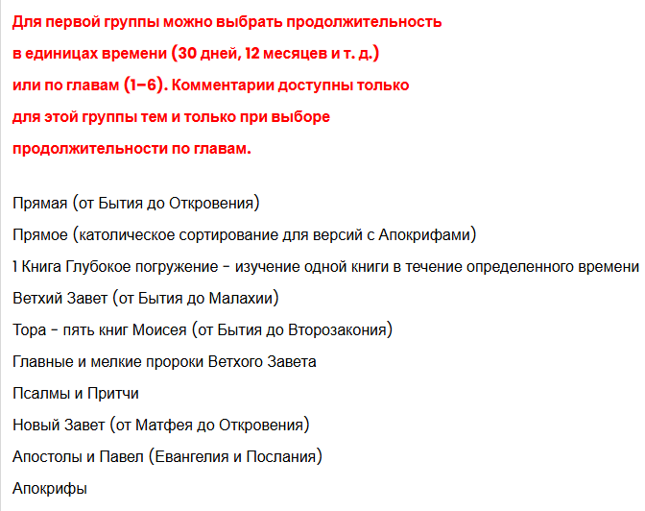
Продолжение тем
Темы делятся на четыре группы в зависимости от гибкости продолжительности чтения (продолжительности чтения) и частоты (сколько дней в неделю вы читаете).
  Группа 1 — для этой первой группы можно выбрать время (30 дней, 12 месяцев и т.д.) или продолжительность чтения 1-6 глав в день.
Комментарии доступны только для этой группы тем и только если вы выбрали длительность главы.

Slide 22
Продолжение тем
Группа 2 — для второй группы разрешены только продолжительность времени (30 дней, 12 месяцев и т.д.).
  Продолжительность глав будет серой и недоступна для выбора.
Комментарии этой группы недоступны.

Slide 23
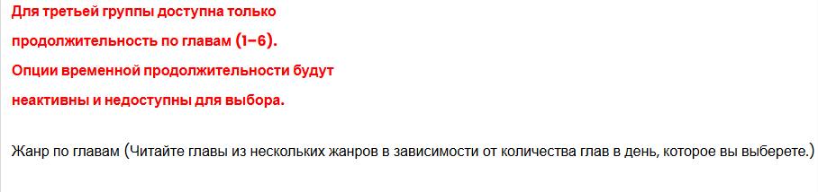
Продолжение тем
Группа 3 — для третьей группы доступно только длительность глав от 1 до 6.
  Длительность времени будет необработанной и недоступна для выбора.
Комментарии этой группы недоступны.

Slide 24
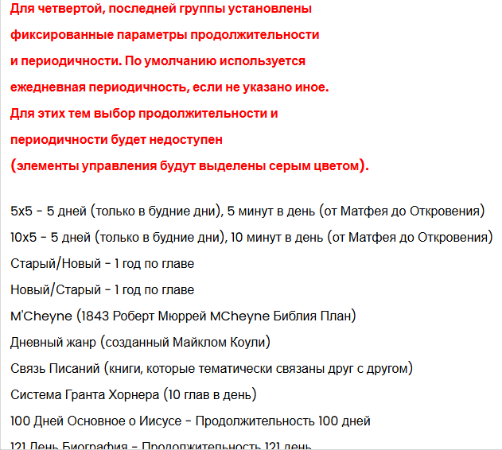
Продолжение тем
Группа 4 — Четвёртая и последняя группа имеют заранее установленные длительности и частоты.
  Эти темы встречаются ежедневно, если не указано иное.
  Для этих тем длительность и частотный выбор будут недоступны и недоступны для выбора.
Это лишь частичный список.
Комментарии этой группы недоступны.

Slide 25
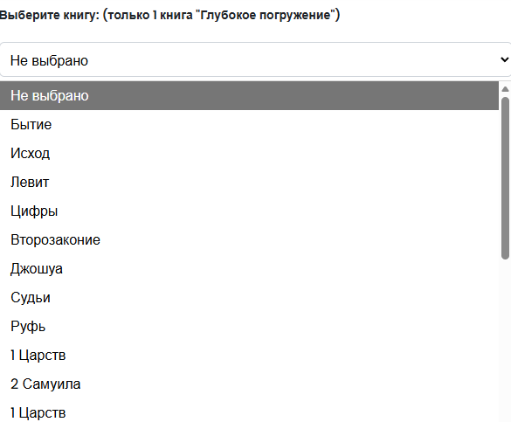
Если вы выбрали тему 1 Book Deep Dive, выберите книгу. В противном случае эта опция будет заблокирована
Апокрифические книги не включены в список. Только от Бытия до Откровения.
Можно выбрать только одну книгу.
Доступные книги зависят от вашей версии.
  Экран недостаточно умен, чтобы знать, какие книги доступны в каждой версии.
  Выбирать книгу, которая доступна в выбранной вами версии, зависит от вас.
    Например, если вы выбрали версию, которая соответствует только Новому Завету, не выбирайте здесь Бытие.

Slide 26
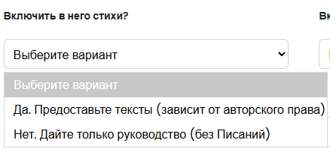
Включить Писания
Этот выбор доступен только для версий, не защищённых авторским правом.
Выбирайте между:
  Да. Предоставьте Писания — включите Писание в свой план чтения.
  Нет. Дайте только руководство — не включайте Писания.
    Эта опция включает только ежедневные заголовки (доступны в формате pdf-диаграммы).
    Этот вариант предназначен для тех, кто хочет использовать собственную бумажную Библию или для версий Библии под действующими авторскими правами.

Slide 27
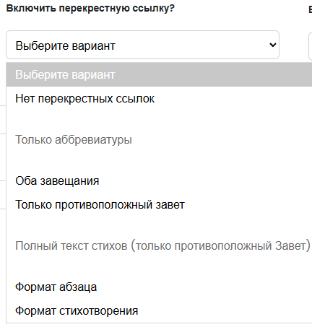
По желанию выбрать включение перекрёстных ссылок
См. следующие страницы для примеров.
Выбирайте между сокращениями и библейскими перекрёстными ссылками.
  Для полного текста стихов WBP предлагает ссылки на Новый Завет для стихов Ветхого Завета и наоборот.
  Для сокращений WBP предлагает все перекрёстные ссылки или ссылки на Новый Завет для стихов Ветхого Завета и наоборот.
Перекрёстные ссылки для защищённых авторским правом версий недоступны.
Включить Писания должны быть Да..
Если вы выберете перекрёстные ссылки, выбор абзаца/стиха будет заблокирован.
  Работает только с форматом стихов.
Google AI — перекрестная ссылка на Библию — это примечание, которое направляет читателя к другому стиху или отрывку из Библии с связанной темой, словом или идеей, помогая связать разные части Писания и углублять понимание. Эти ссылки связывают связанные концепции, пророчества и события, позволяя одному отрывку пролить свет на другой.

Slide 28


Включить перекрёстные ссылки — примеры сокращений
Пример 1 — Все сокращения. В этом примере есть ссылки на Ветхий и Новый Заветы.
Пример 2 — Аббревиатура только для противоположного Завета. В этом примере есть только ссылки на Ветхий Завет.

Slide 29


Включить перекрёстные ссылки — полные текстовые примеры
Пример 3 – Перекрёстные ссылки на полные стихи. В этом примере есть только ссылки на Ветхий Завет в формате абзаца.
Пример 4 — Перекрёстные ссылки на полный стих. В этом примере есть только ссылки на Ветхий Завет в виде стихов.

Slide 30
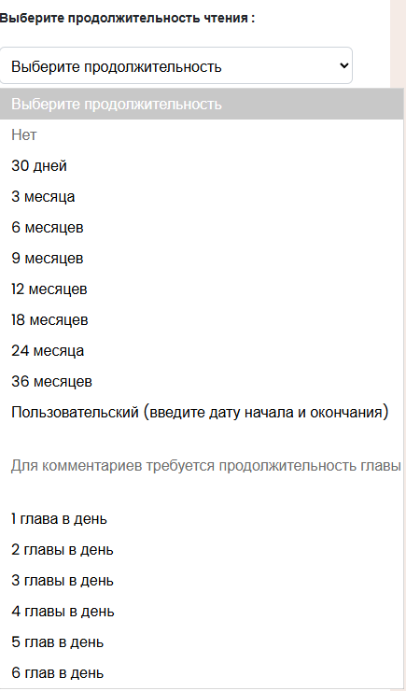
Продолжительность чтения
Выбирайте между временем и продолжительностью глав.
  Выбирайте от 30 дней до 3 лет.
  Или выберите одну из 1-6 глав в день.
    Длительность глав зависит от выбранного вами перевода. В среднем в Библии из 66 книг 1189 глав.
      1 глава в день = 1189 дней = 3,27 года (3 года 3 месяца).
      2 главы в день = 595 дней = 1,63 года (1 год 7 с половиной месяцев).
      3 главы в день = 396 дней = 1,1 года (1 год, 1 месяц).
      4 главы в день = 297 дней = 0,81 года (10 месяцев).
      5 глав в день = 237 дней = 0,65 года (8 месяцев).
      6 глав в день = 198 дней = 0,54 года (6 с половиной месяцев).
  Или выберите пользовательский режим, если хотите выбрать дату начала и завершения.
  Комментарии доступны только с продолжительностью глав.
  Возможный выбор длительности зависит от выбранной вами темы.

Slide 31
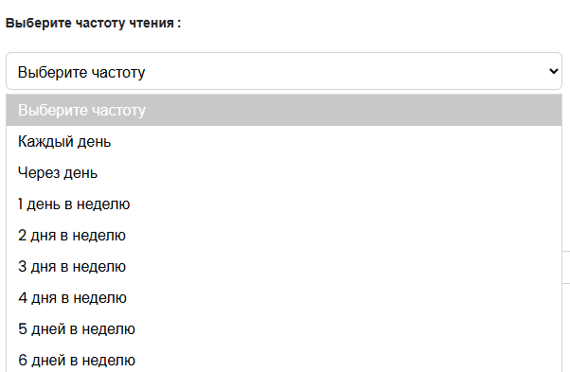
Выберите частоту чтения
Выбирайте из:
  Каждый день.
  Через день.
  1-6 дней в неделю.
    Это будут дни подряд.
      Если выбрать 3 дня в неделю, вы будете читать три дня подряд и у вас будет 4 выходных.

Slide 32
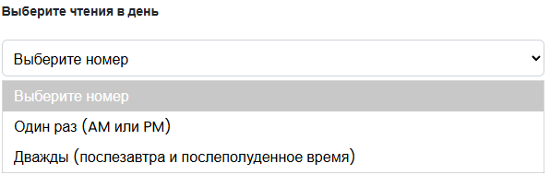
Выберите чтения за день
Выбирайте из:
  Один раз в день (утром или вечером).
  Два раза в день (утро и вечер).
    Ежедневные показания будут равномерно распределены между утром и вечером.

Slide 33
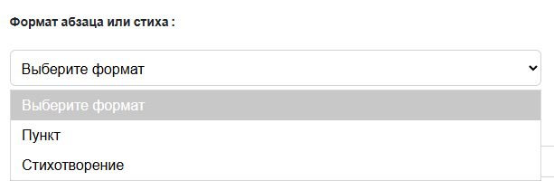


Выберите формат абзаца или стиха
Пример абзаца.
Пример стихотворения.
Если вы выберете перекрёстные ссылки, формат стихов будет автоматически выбран.

Slide 34

Включите комментарии — выберите комментарии по главам для вашего плана.
Комментарии сгруппированы в алфавитном порядке по языку.
Выберите из 155 комментариев на 15 языках.
  Это необязательно. Если вы не хотите комментариев, оставьте как «Нет».
Комментарии по главам доступны только с первой группой тем и только при выборе длительности главы.

Slide 35
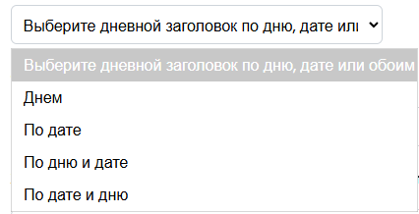
Выберите по дню, дате или по обоим
По дню — пример — День 1, День 2 и так далее.
По дате — пример — 1 января, 2 января и так далее.
По дню и дате — в заголовке будут показаны оба с первым днём.
По дате и дню — в заголовке будут показаны оба варианта с датой первой.

Slide 36
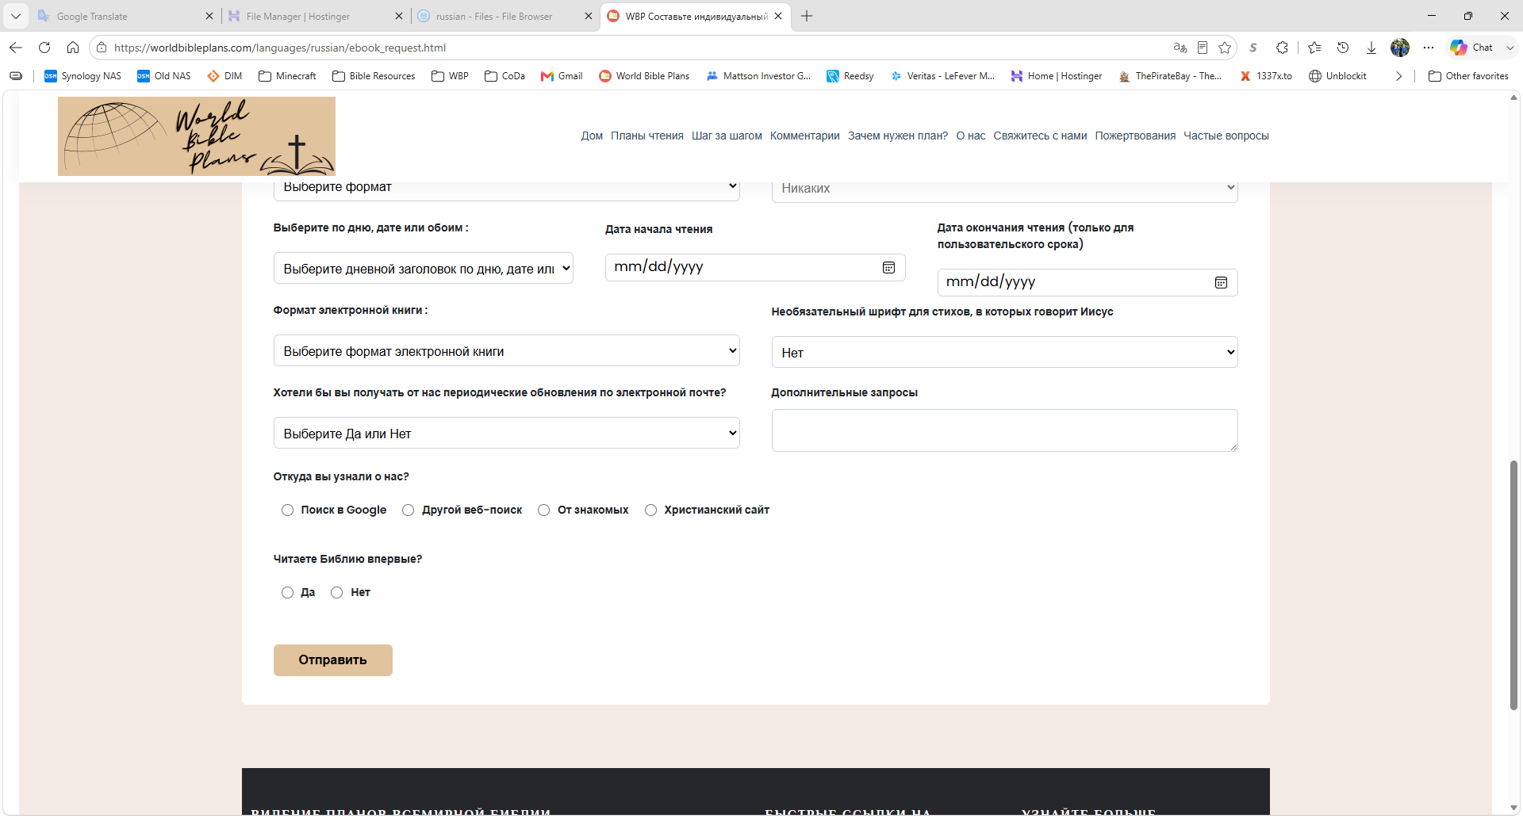


Нажмите на календарь, чтобы выбрать дату начала чтения. Если вы выбрали пользовательскую длительность, выберите дату окончания чтения
Дата начала обязательна даже если вы выбрали заголовок «День».
Вводите значение только если выбрали Custom Duration.
Чтение End Date будет недоступно, если вы не выберете Custom Duration в выпадающем меню Duration.

Slide 37
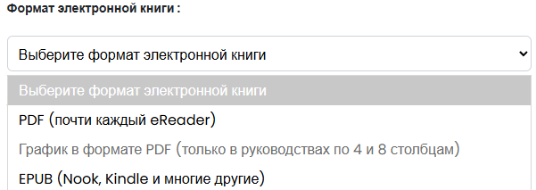
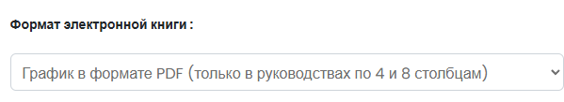
Выберите формат электронной книги
Если вы включаете Писания, выбирайте между PDF и Epub.
Если ваша версия защищена авторским правом или вы выбрали руководство, этот выбор будет заблокирован с PDF-диаграммой по умолчанию.
Можно выбрать только если включить Писания — Да..
Ваш выбор зависит от того, какую электронную книгу вы хотите использовать.
  PDF — универсальный формат, используемый веб-браузерами и большинством других электронных ридеров.
  EPUB – Этот выбор используется в приложениях Barnes and Noble Nook, Amazon Kindle и большинстве других электронных книг.
    Файл электронной книги EPUB значительно меньше по размеру.
Вы можете выбрать только один из них. Если вы хотите видеть свой план чтения в другом формате (например, txt, docx, mobi и т.д.), сообщите нам в текстовом поле «Внести дополнительные запросы здесь», и мы постараемся это предусмотреть.

Slide 38
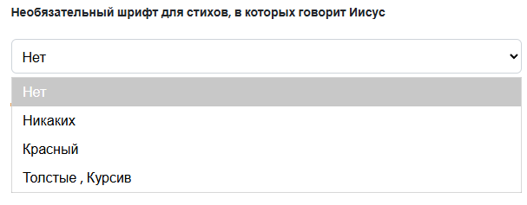
Необязательный шрифт для стихов, где говорит Иисус
Весь стих, где говорит Иисус, может быть написан красным или жирным курсивом шрифтом.
  Обойдите этот выбор или выберите None для использования шрифта по умолчанию.
Эта опция доступна только если вы включите Писания.
Текст перекрёстных ссылок исключён из необязательных шрифтов.

Slide 39
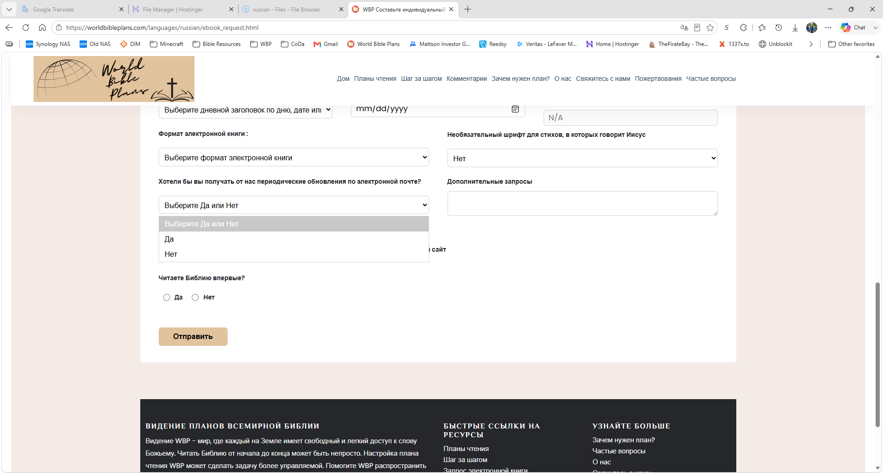
Опционально: выберите «Нет», если хотите не получать письма от WBP в будущем

Slide 40
По желанию: Вводите дополнительные запросы здесь
Вы можете подать дополнительный запрос в текстовом поле свободной формы.
Например, вы можете захотеть, чтобы ваш план чтения был в нескольких форматах или в другом формате, отличном от указанного. Мы удовлетворим любые запросы, если сможем.
Возможно, стоит смешивать и комбинировать. Например, выберите Ветхий Завет из одной версии и Новый из другой.
  Это можно сделать по дополнительному запросу или отправить нам сообщение с нашей страницы «Связаться с нами».
  Такой запрос у нас занимает немного больше времени на обработку.

Slide 41
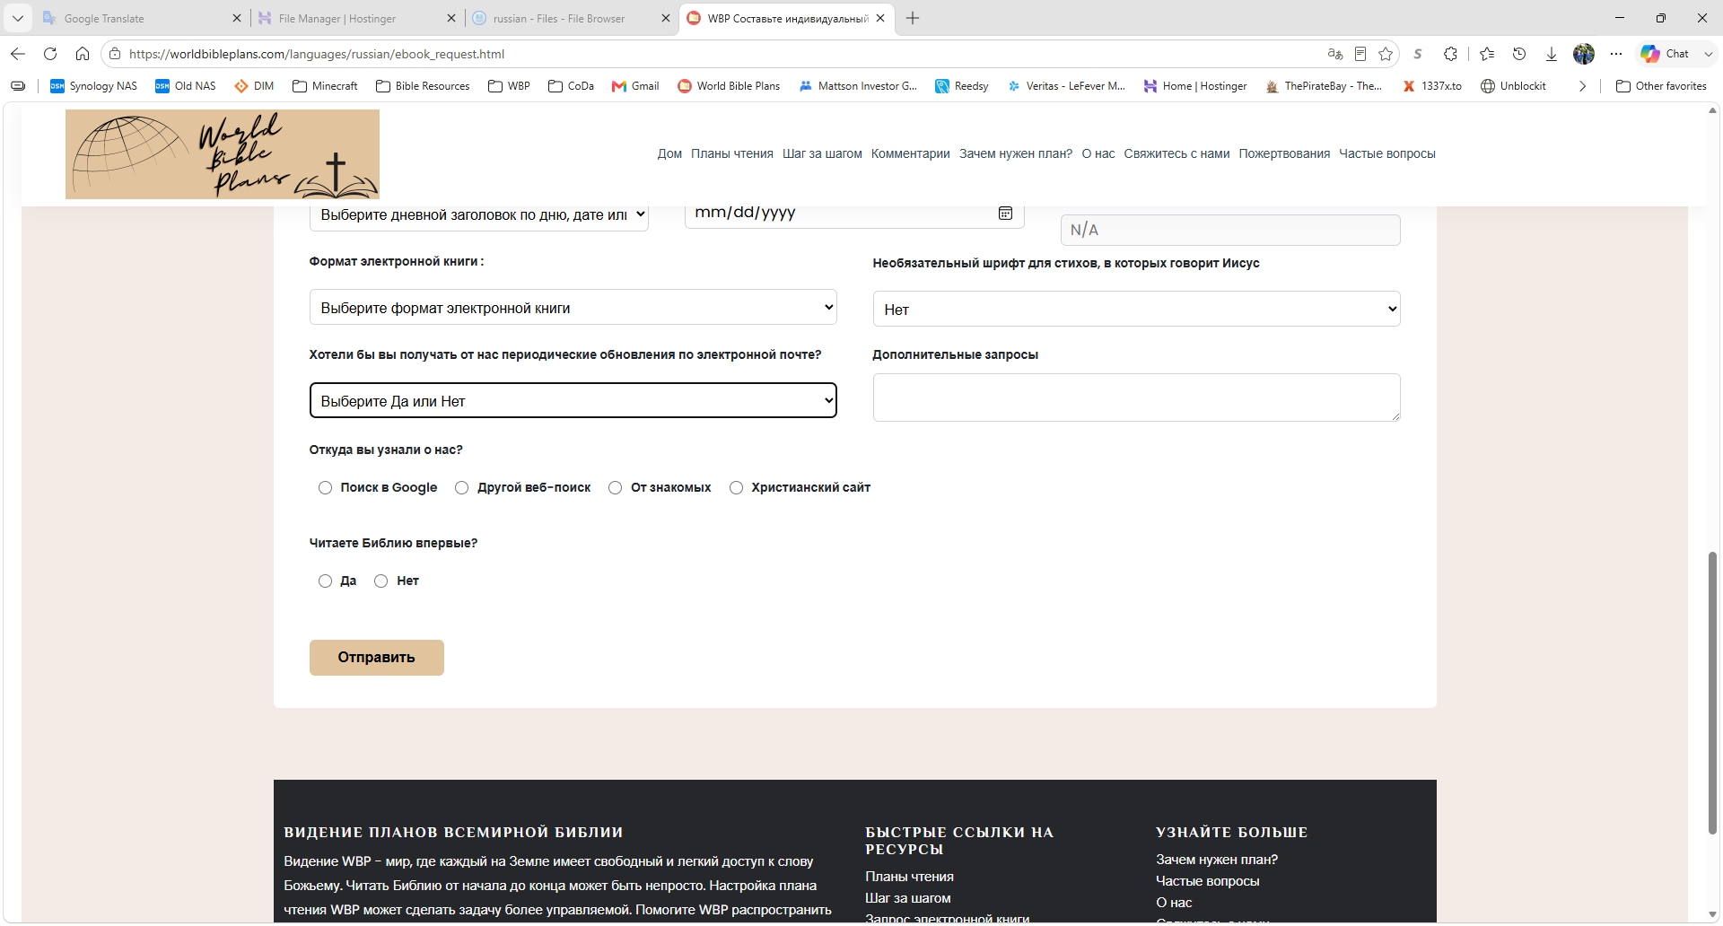
Пожалуйста, расскажите, как вы узнали о нас и если это ваш первый раз, когда вы читаете Библию
Эта информация поможет нам достучаться до как можно большего числа людей.

Slide 42
Нажмите «Отправить»
Если вы полностью заполнили форму, не пропустив обязательный выбор, вас переправят на страницу подтверждения.
Если вы пропустили выбор, вас попросят заполнить поле или сделать выбор.

Slide 43
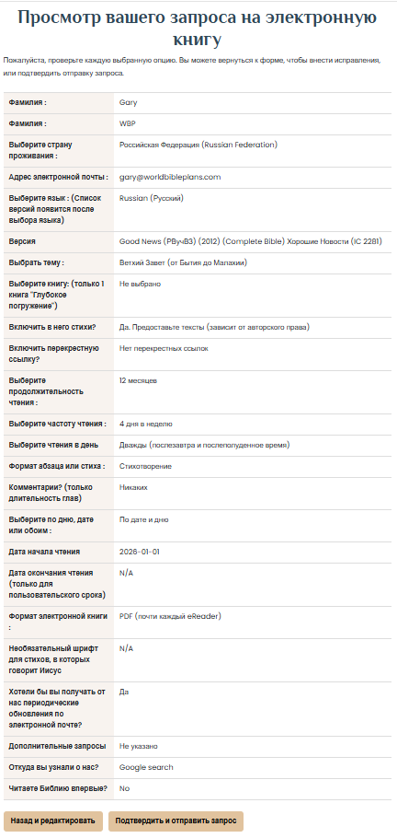
Страница подтверждения

Slide 44
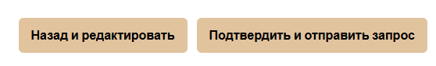
Страница подтверждения продолжается
Если вы довольны своим выбором, нажмите «Подтвердить и отправить запрос».
Если нет, можно вернуться и отредактировать.

Slide 45
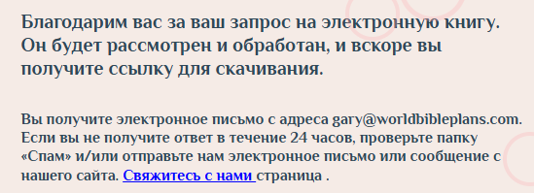
Страница успешной подачи заявок
Крайне важно добавить gary@worldbibleplans.com в список безопасных отправителей.
  В противном случае ваше вложение или ссылка могут оказаться в папке спама или спам.
Срок рассмотрения запроса составляет менее 24 часов, если нет смягчающих обстоятельств.
  Если вы не получите от gary@worldbibleplans.com письмо в течение 24 часов, проверьте папку спама или спам.
    Если вы всё ещё не получили от нас письмо, отправьте нам сообщение с нашей страницы «Связаться».

